Slide 1
臺北榮民總醫院教學部
【110年】獲獎事蹟

Slide 2
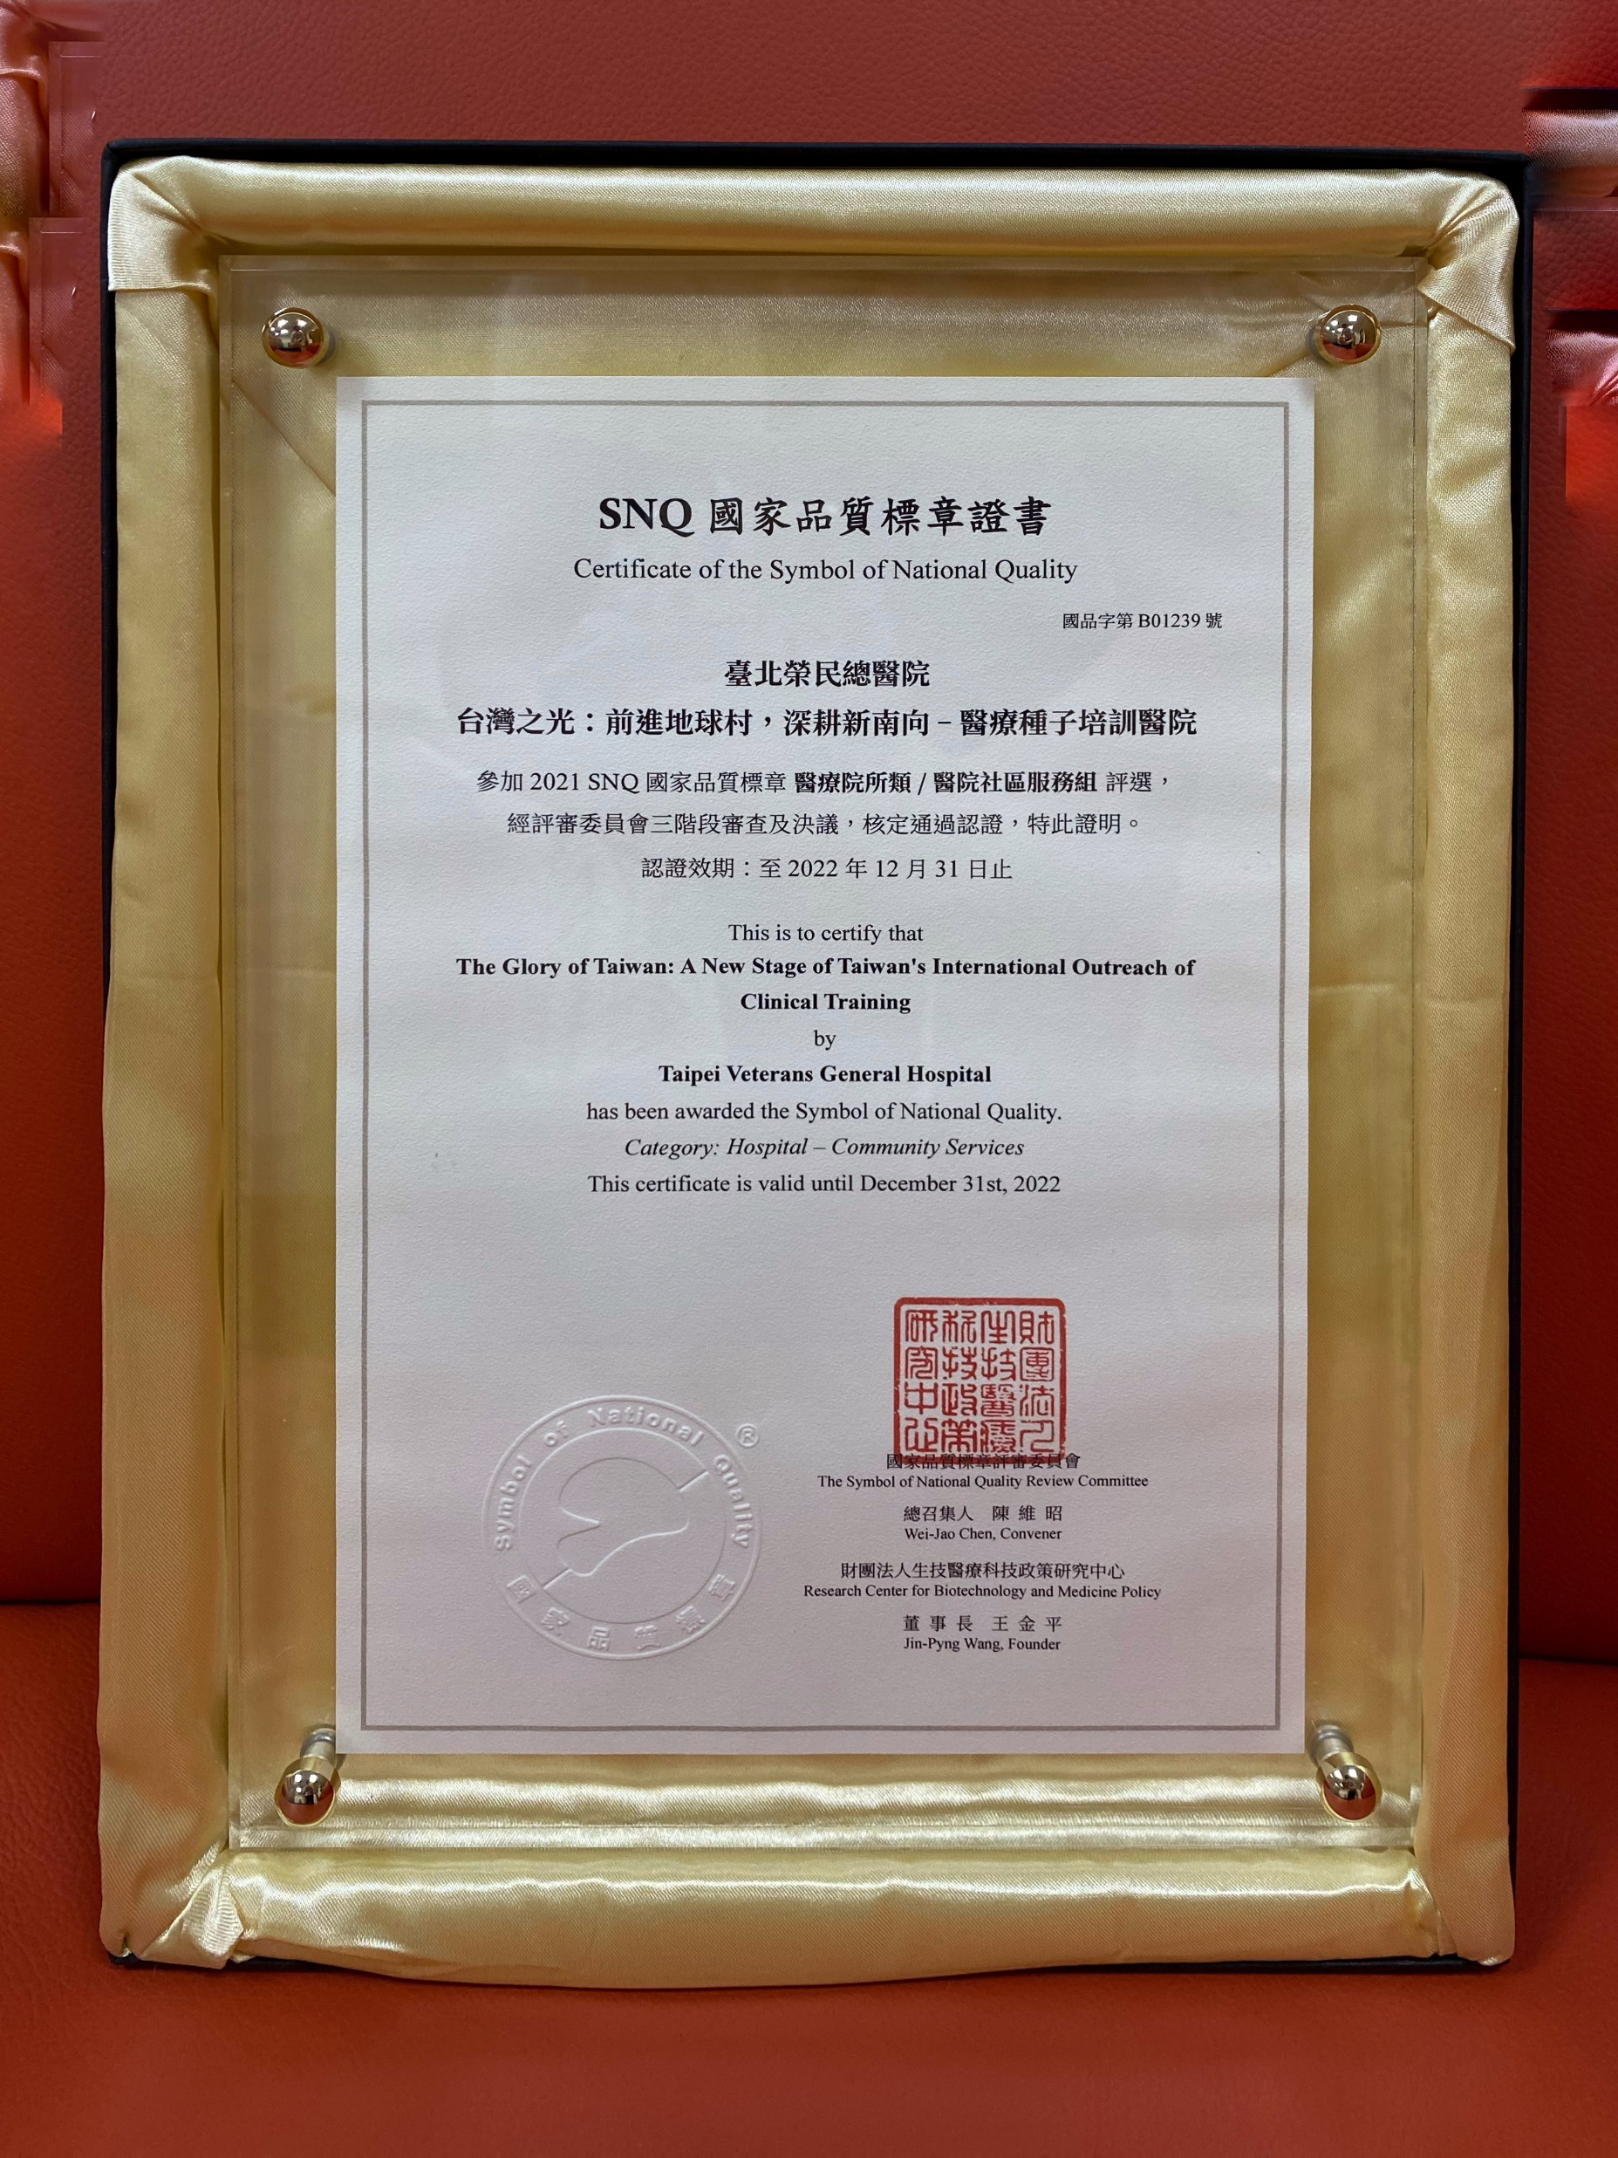
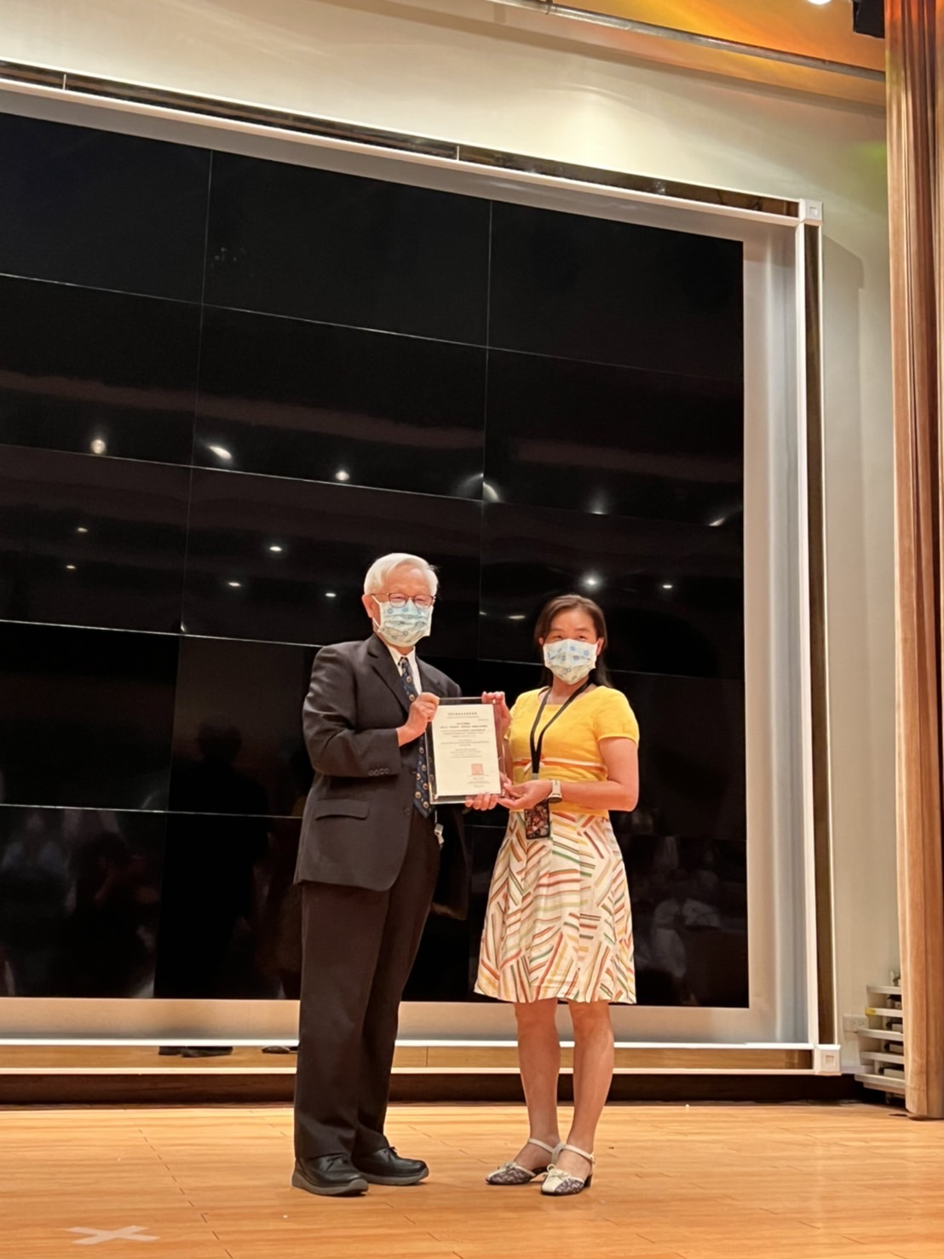
SNQ國家品質標章．國家生技醫療品質獎_醫療院所類─醫院社區服務組_【標章】
參賽主題：「台灣之光：前進地球村，深耕新南向─醫療種子培訓醫院」

Slide 3
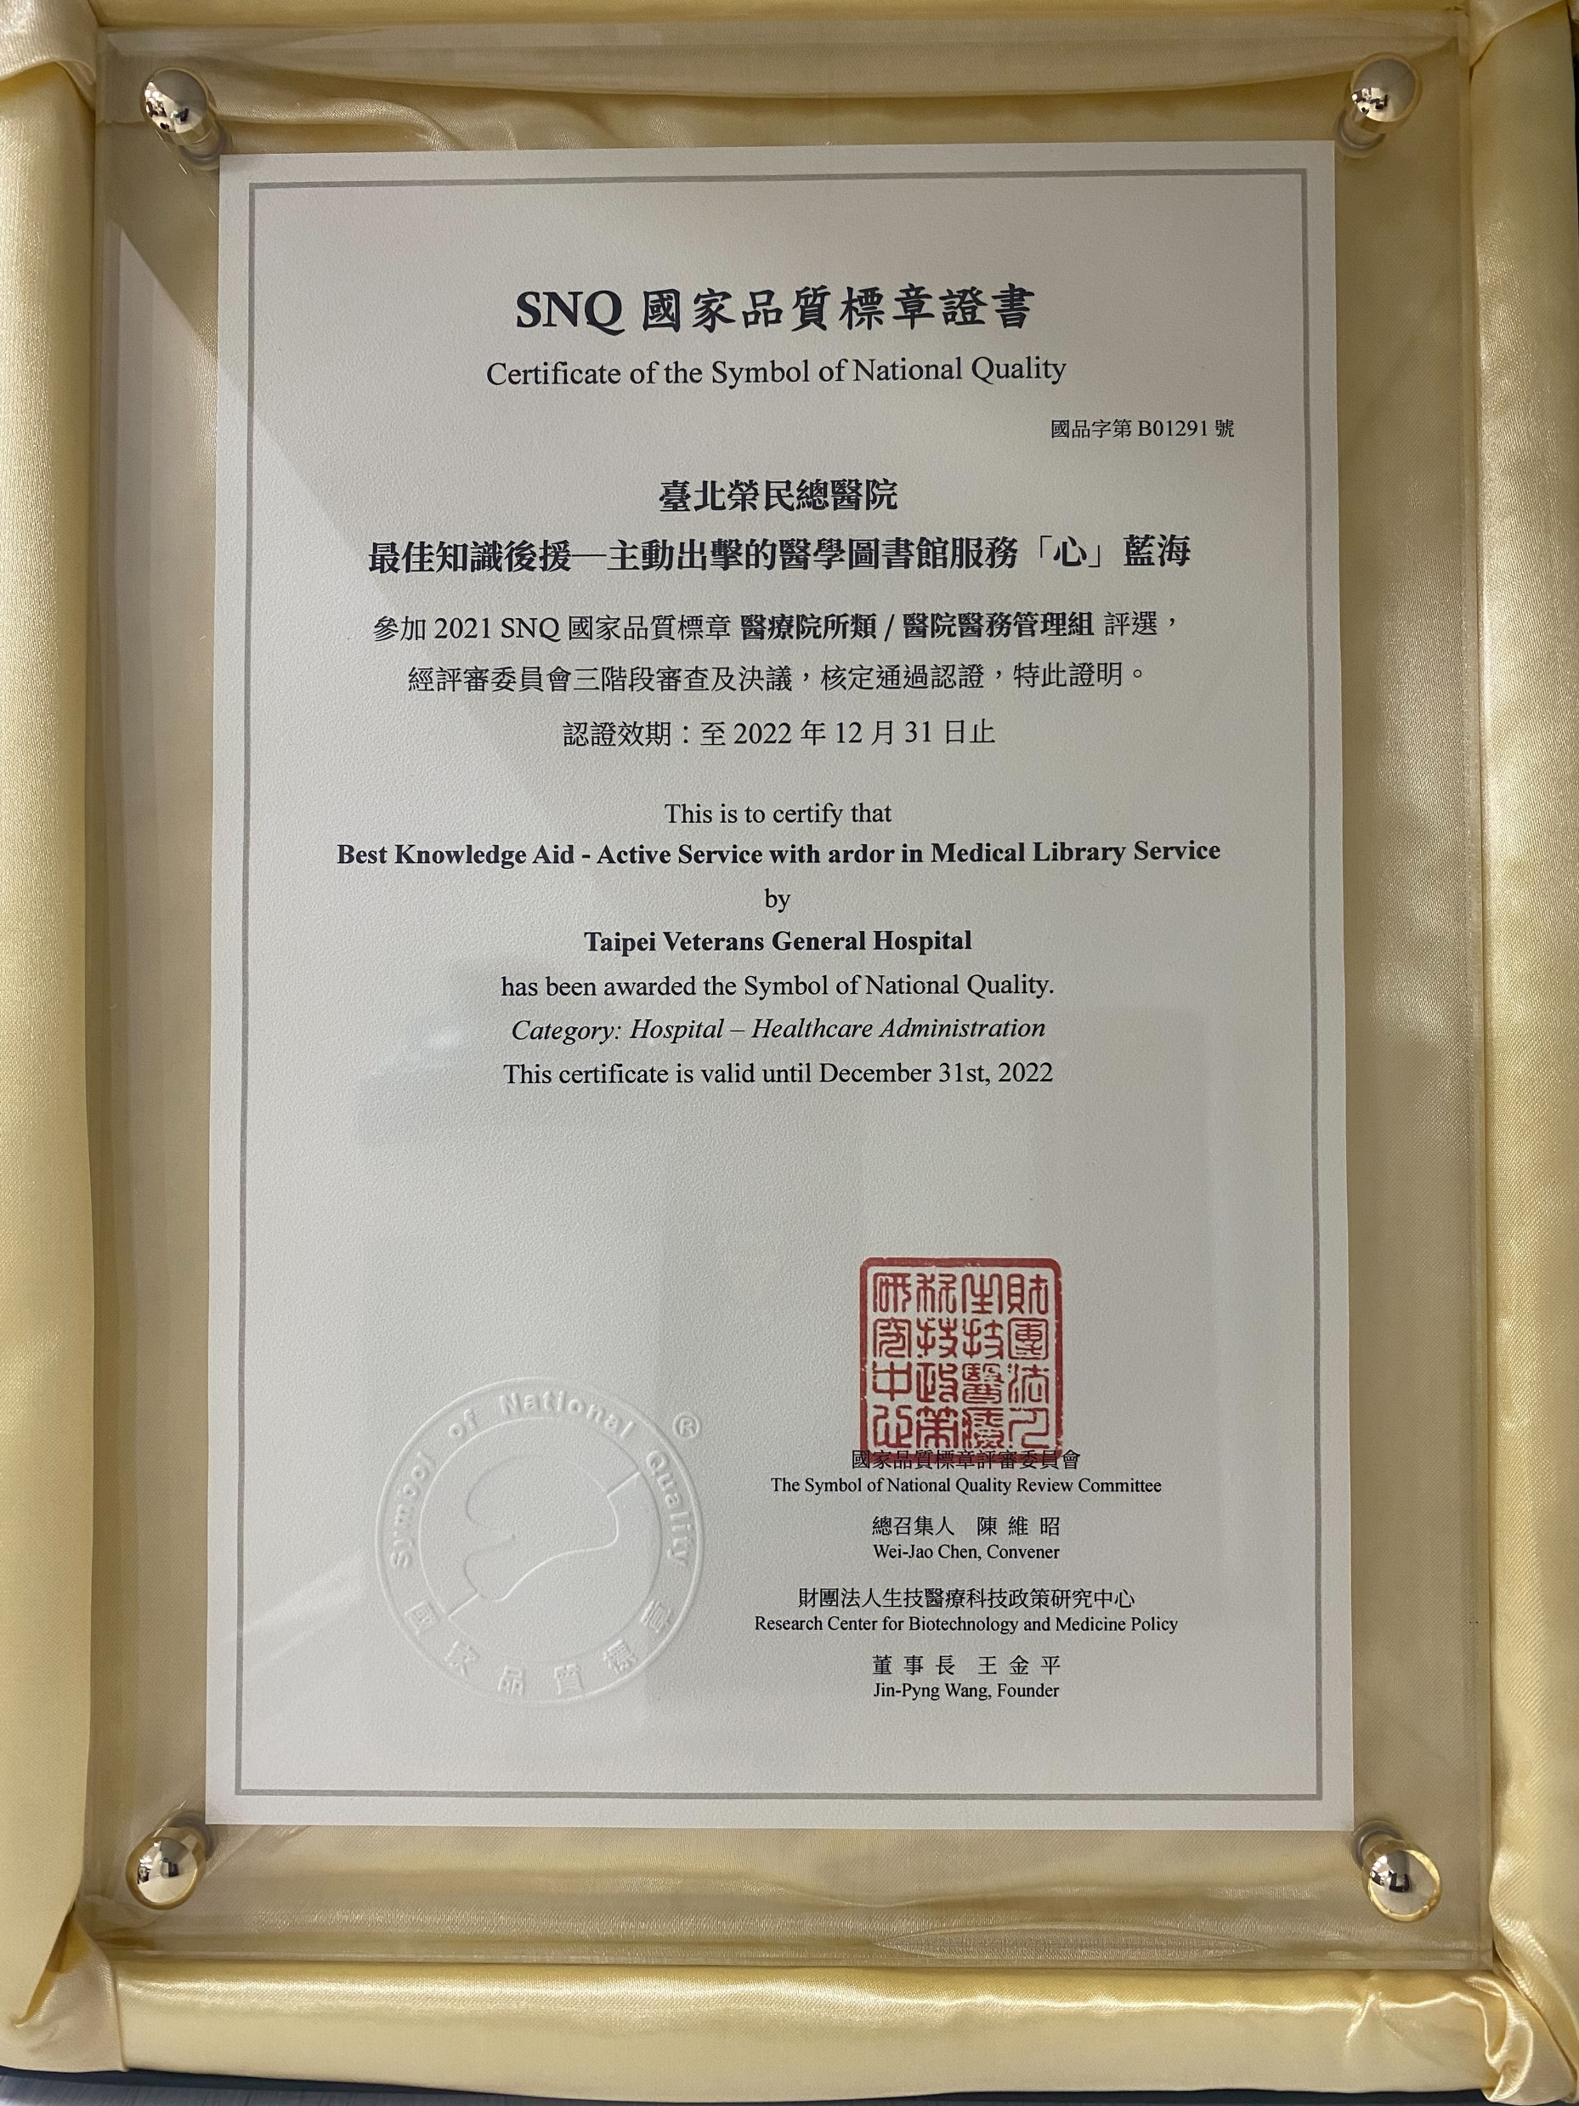
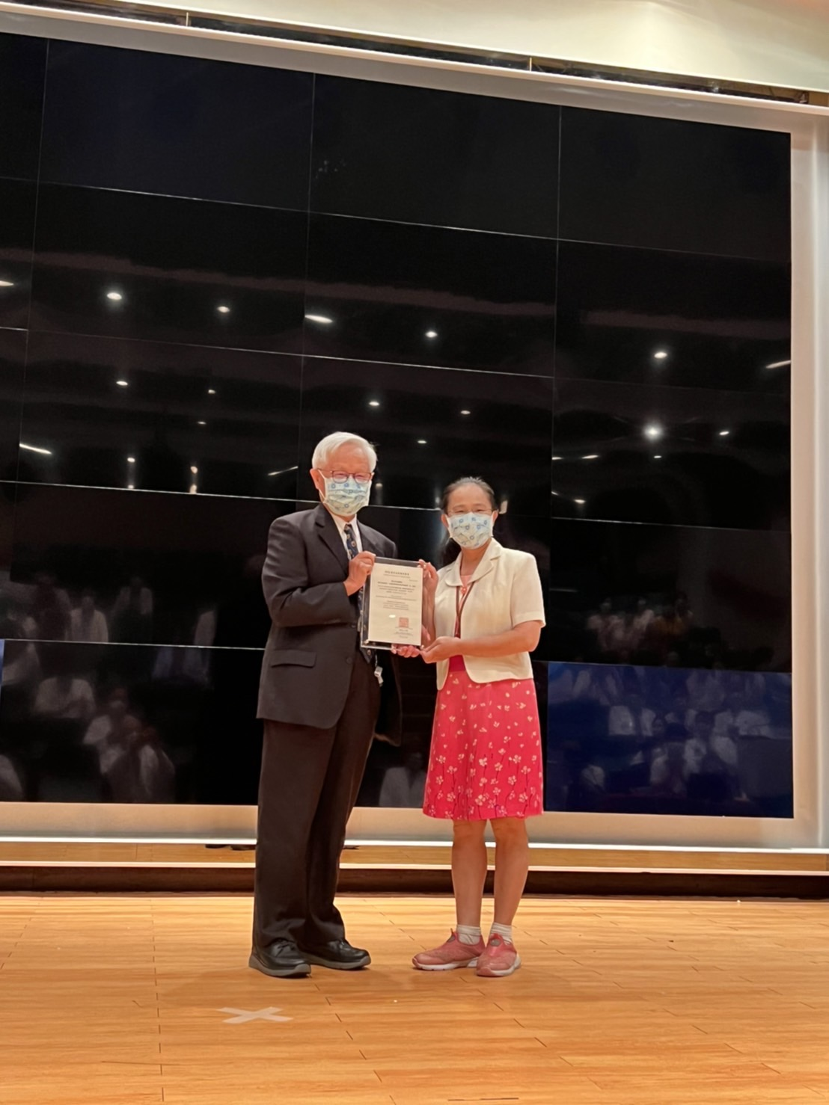
SNQ國家品質標章．國家生技醫療品質獎_醫療院所類─醫院醫務管理組_【標章】
參賽主題：「最後知識後援─主動出擊的醫學圖書館服務「心」藍海」

Slide 4

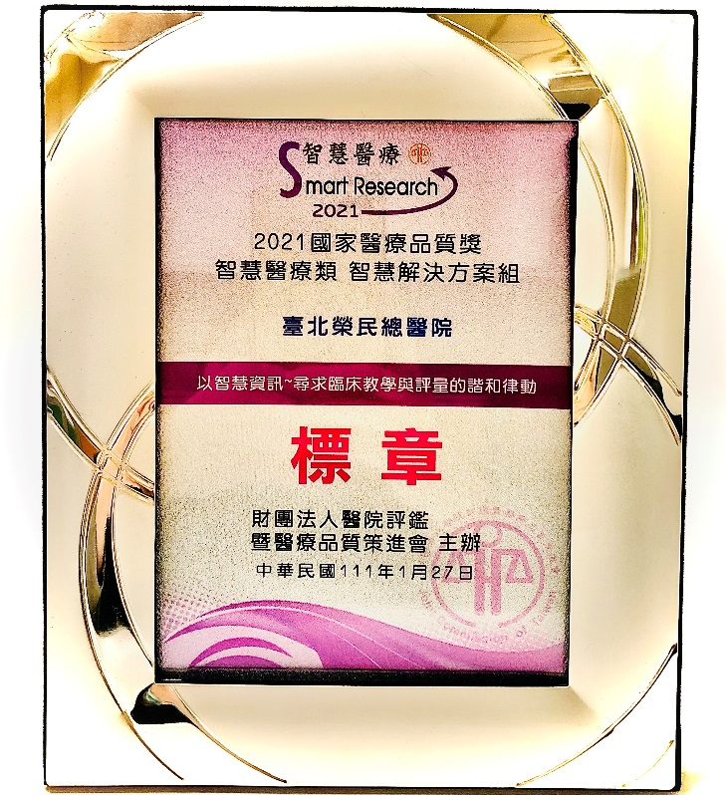
醫策會_國家醫療品質獎_智慧醫療類─智慧解決方案組─教學研究領域_【標章】
參賽主題：「以智慧資訊~尋求臨床教學與評量的諧和律動」

Slide 5


醫策會_國家醫療品質獎_智慧醫療類─智慧解決方案組─行政管理領域_【標章】
參賽主題：「繁而不煩─多面向優化智能醫師排班系統」

Slide 6


醫策會_國家醫療品質獎_系統類─卓越中心組_【卓越中心】
參賽單位：臺北榮民總醫院教學部

Slide 7

醫策會_國家醫療品質獎_系統類─卓越中心組_【卓越中心】
參賽單位：臺北榮民總醫院實證醫學中心

Slide 8


醫策會_國家醫療品質獎_擬真情境類_手術照護組_【金獎】

Slide 9


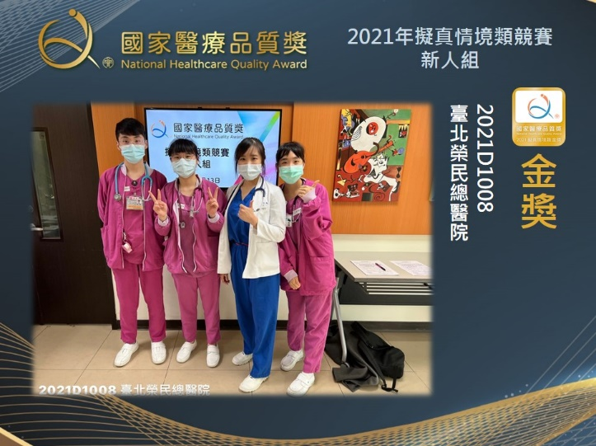
醫策會_國家醫療品質獎_擬真情境類_新人組_【金獎】

Slide 10

醫策會_國家醫療品質獎_實證醫學類_文獻查證菁英組_【金獎】

Slide 11

醫策會_國家醫療品質獎_實證醫學類_文獻查證臨床組(北區)_【銀獎】

Slide 12

醫策會_國家醫療品質獎_實證醫學類_文獻查證臨床組(北區)_【銅獎】

Slide 13

醫策會_國家醫療品質獎_實證醫學類_文獻查證新人組_【潛力獎】

Slide 14
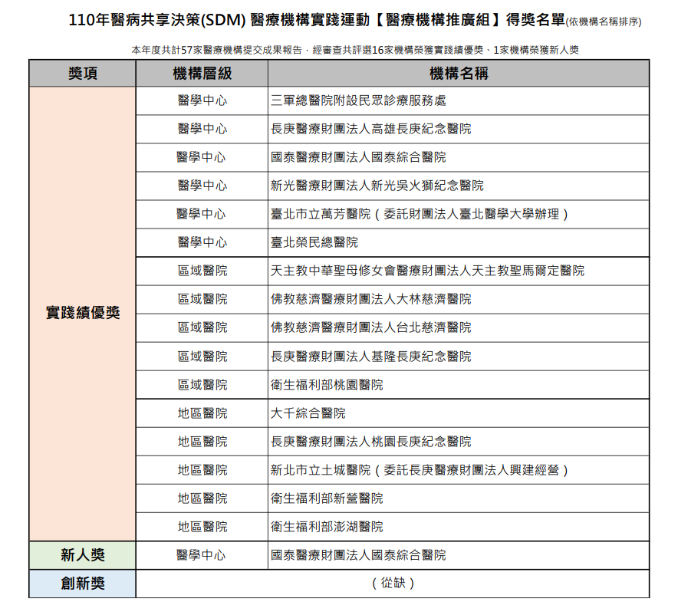
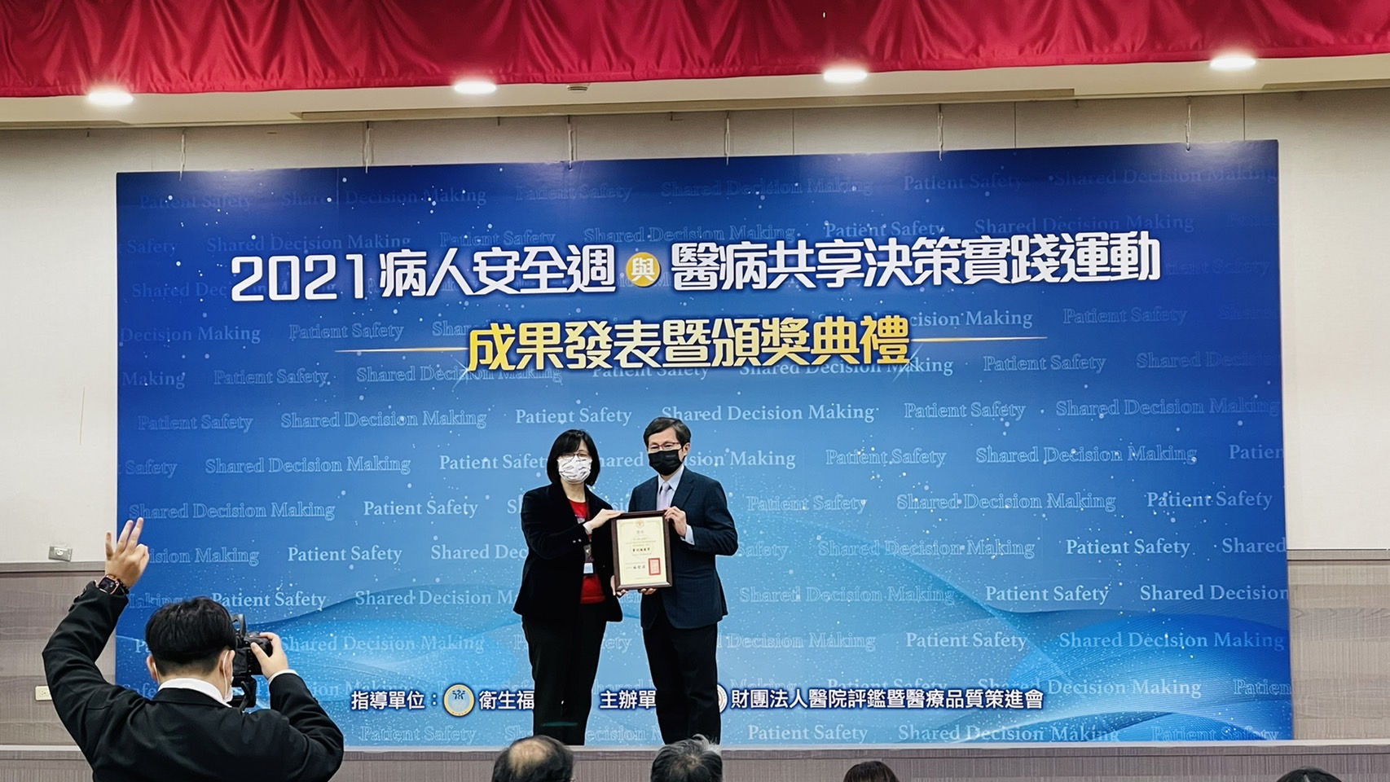
醫策會_國家醫療品質獎_110年醫病共享決策(SDM)醫療機構實踐運動_醫療機構推廣組_【實踐績優獎】

Slide 15
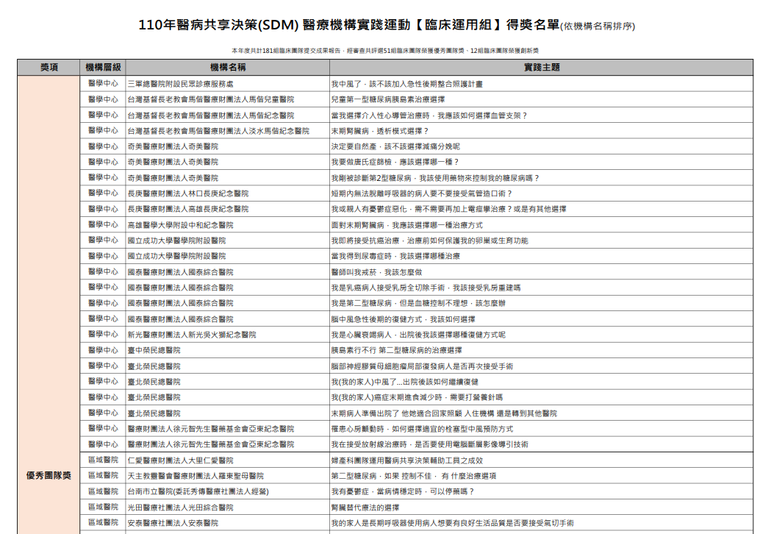
醫策會_國家醫療品質獎_110年醫病共享決策(SDM)醫療機構實踐運動_臨床運用組_【優秀團隊獎】

Slide 16
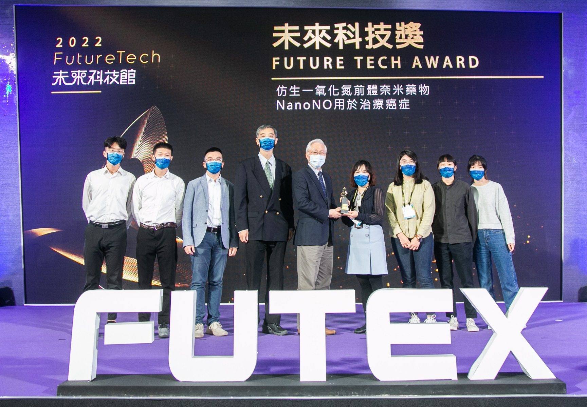
國家科學及技術委員會_【未來科技獎】
李重賓主任：「仿生一氧化氮前體奈米藥物NanoNO用於治療癌症」

Slide 17

世界醫院大會_第44屆國際醫院聯合會 IHF 獎_【Honorable Mention】
「Immersive virtual reality materials increase tracheostomy and decrease the inappropriate case skills-related complications by educating healthcare providers-3years projects」

Slide 18
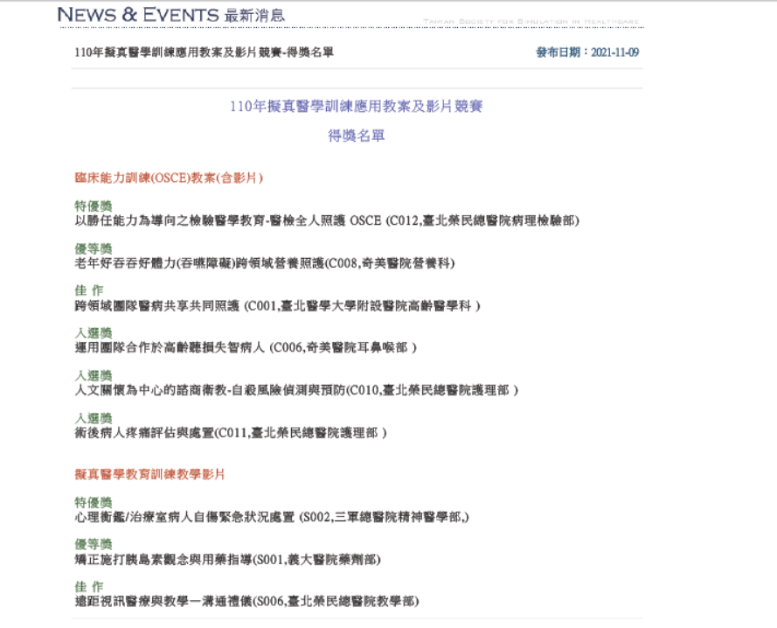
台灣擬真醫學教育學會_擬真醫學訓練應用教案及影片競賽_臨床能力訓練(OSCE)教案(含影片)組_【特優獎】
「以勝任能力為導向之檢驗醫學教育─醫檢全人照護OSCE」

Slide 19
台灣擬真醫學教育學會_擬真醫學訓練應用教案及影片競賽_臨床能力訓練(OSCE)教案(含影片)組_【入選獎】
「人文關懷為中心的諮商衛教─自殺風險偵測與預防」

Slide 20
台灣擬真醫學教育學會_擬真醫學訓練應用教案及影片競賽_臨床能力訓練(OSCE)教案(含影片)組_【入選獎】
「術後病人疼痛評估與處置 」

Slide 21
台灣擬真醫學教育學會_擬真醫學訓練應用教案及影片競賽_擬真醫學教育訓練教學影片組_【佳作獎】
「遠距視訊醫療與教學—溝通禮儀」

Slide 22
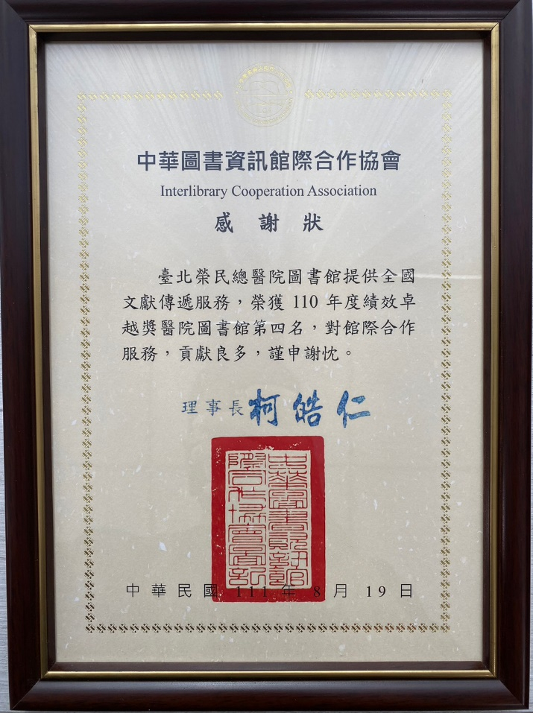
中華圖書資訊館際合作協會_110年度文獻傳遞服務績效卓越獎_【第四名】

Slide 23
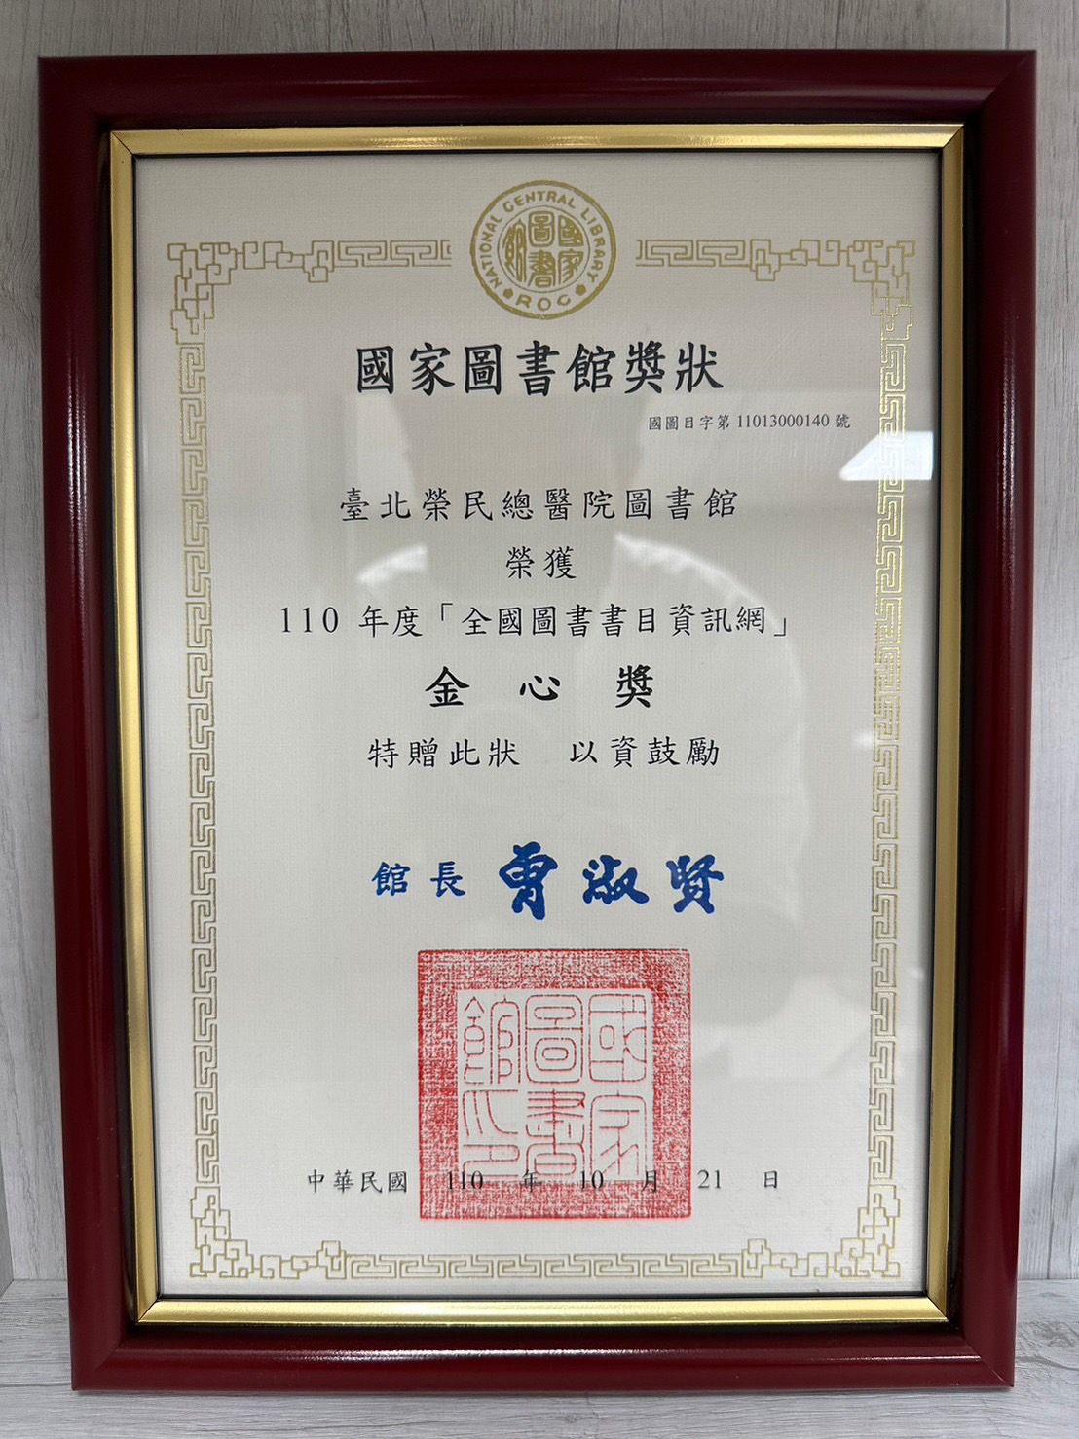
國家圖書館_110年度全國圖書書目資訊網（NBINet）_【金心獎】

Slide 24
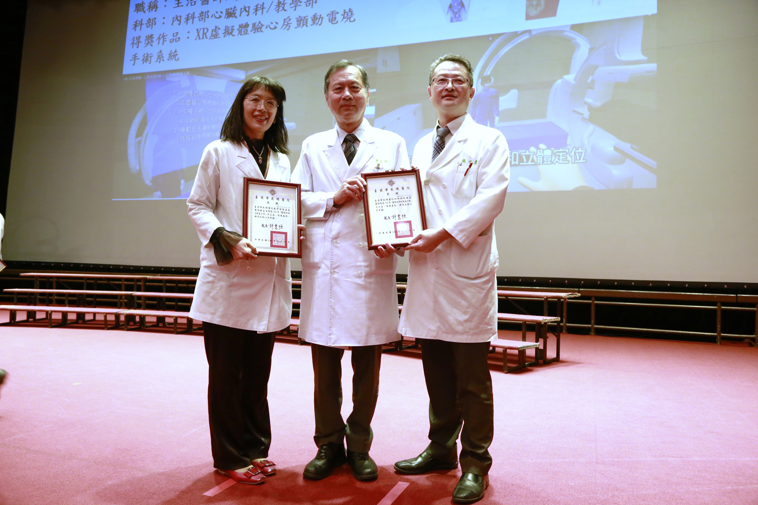
臺北榮民總醫院_醫師創新(改良)獎_【第三名】
「XR虛擬體驗心房顫動電燒手術系統」

Slide 25
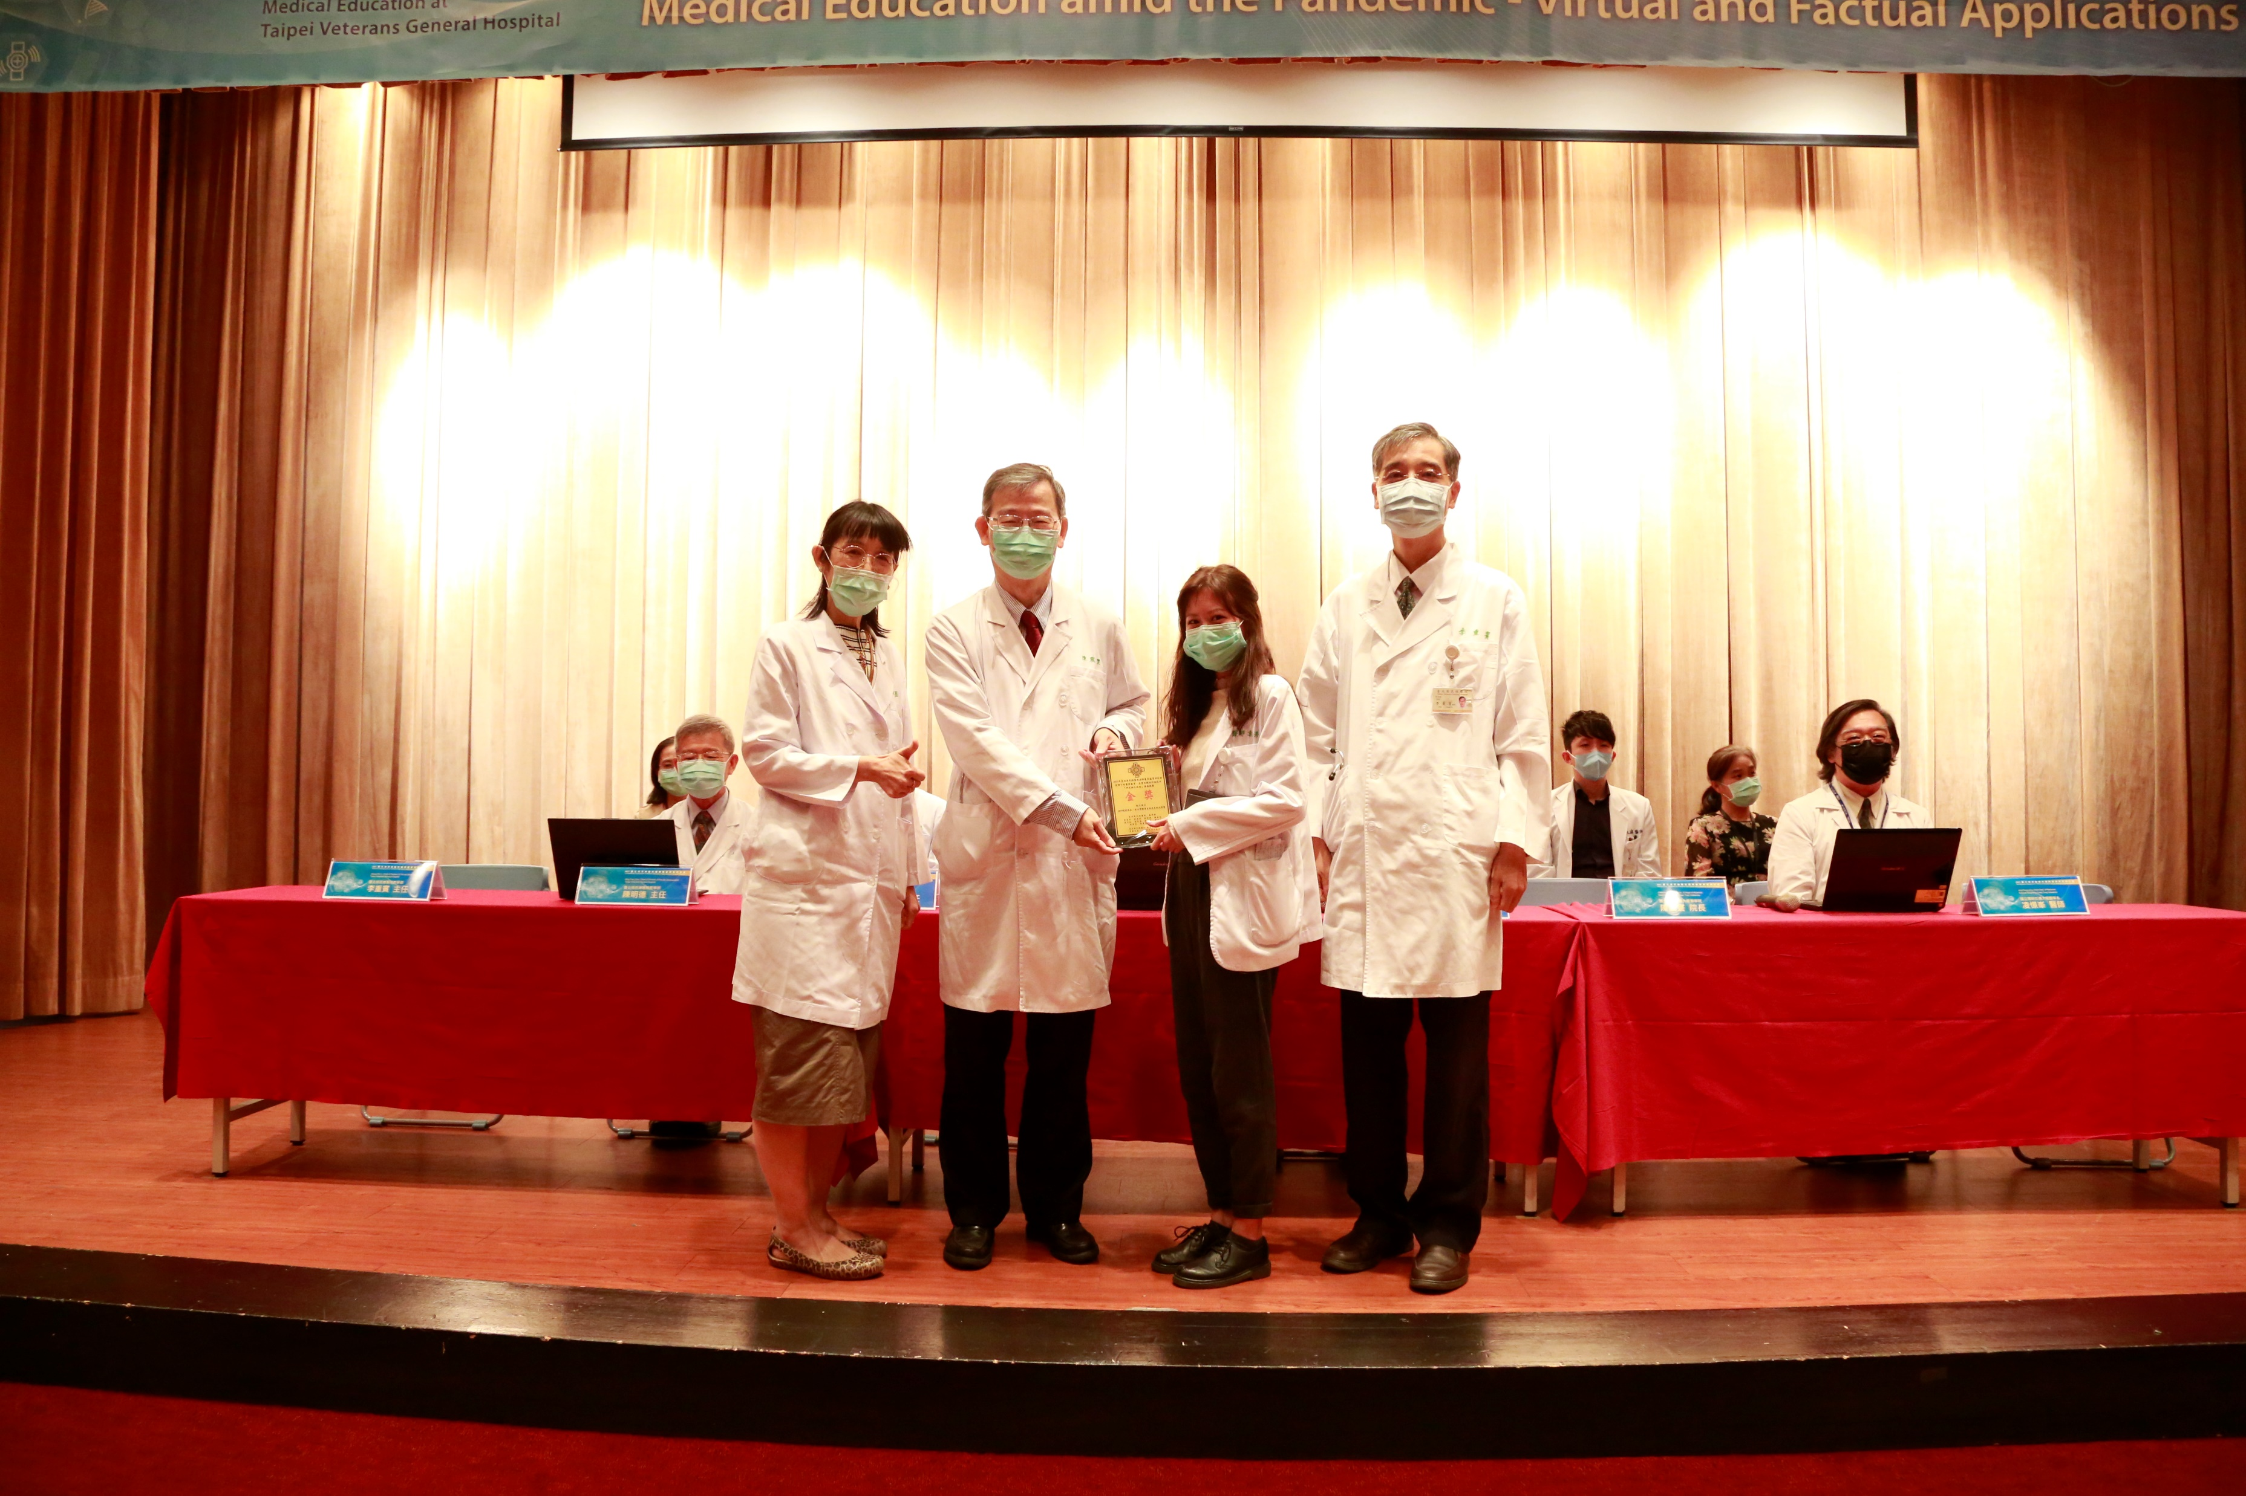
臺北榮民總醫院_2021國際醫學教育研討會_研究論文摘要海報競賽_【金獎】

Slide 26
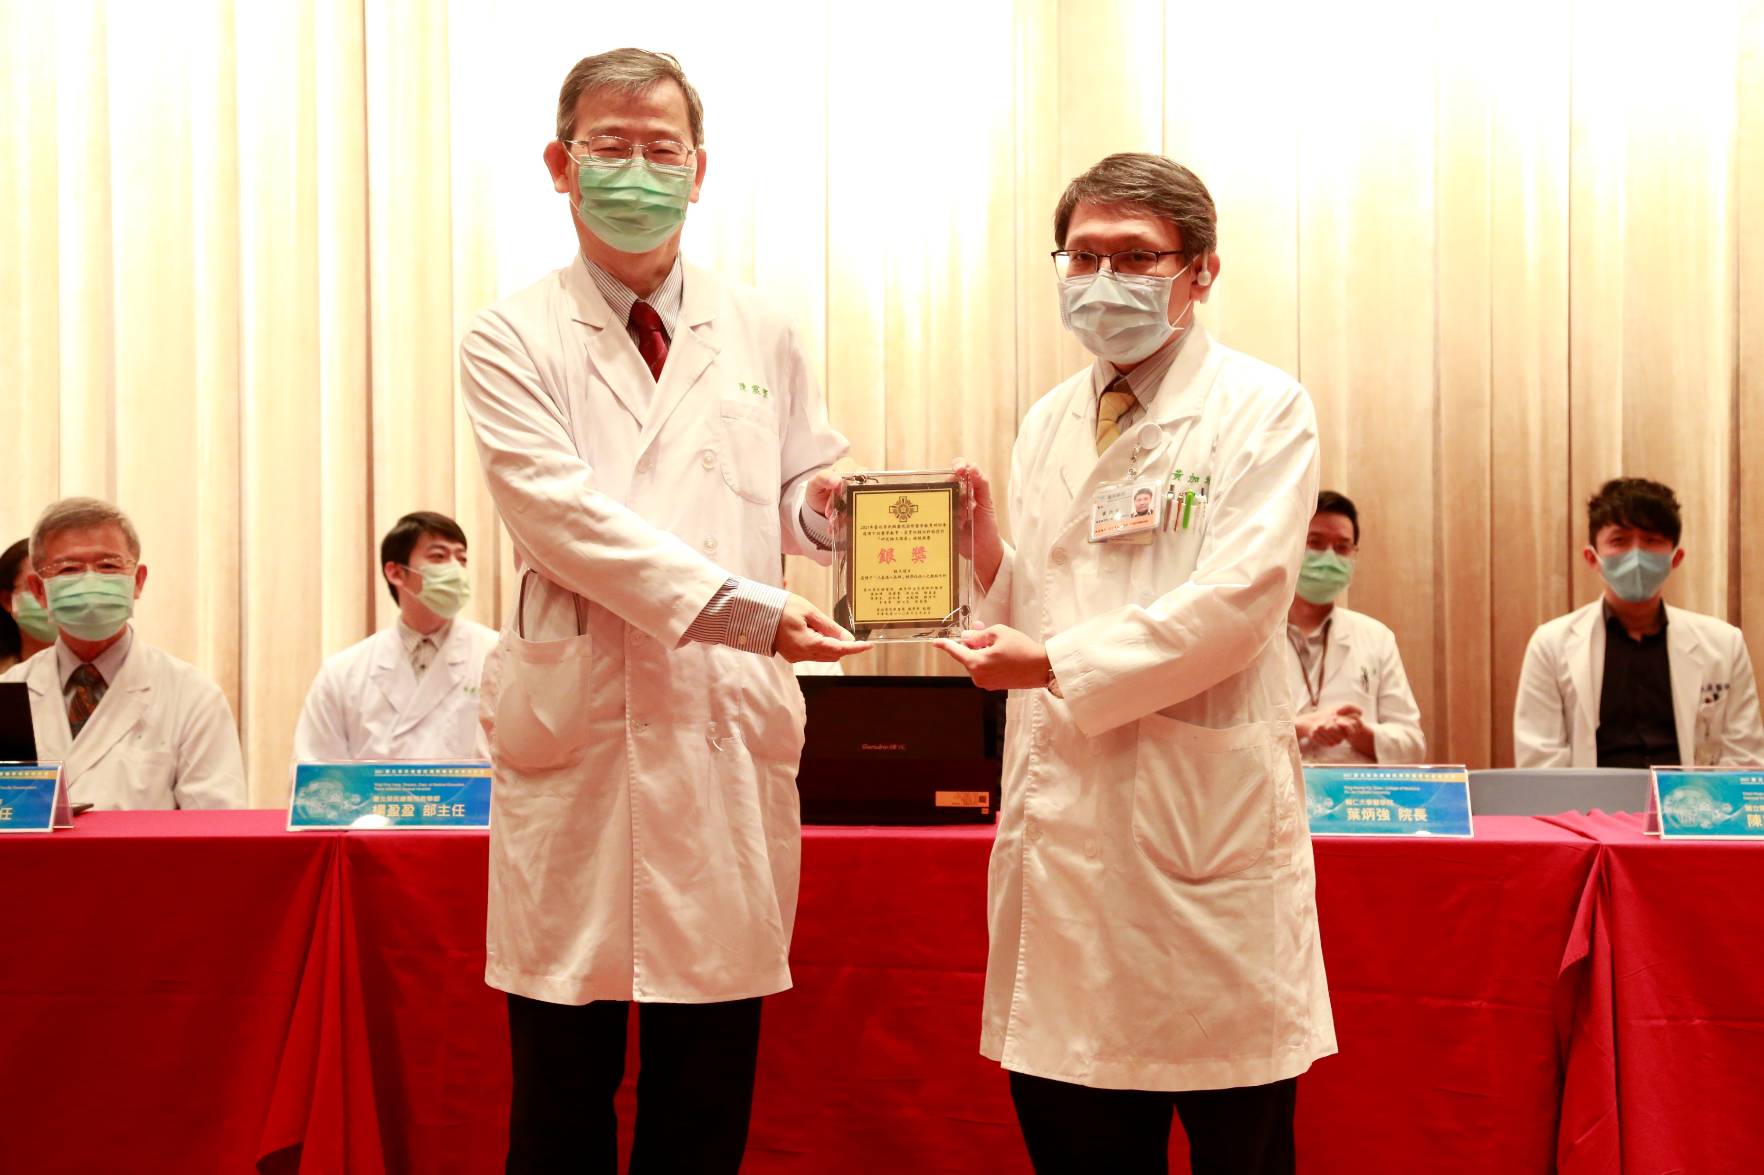
臺北榮民總醫院_2021國際醫學教育研討會_研究論文摘要海報競賽_【銀獎】

Slide 27
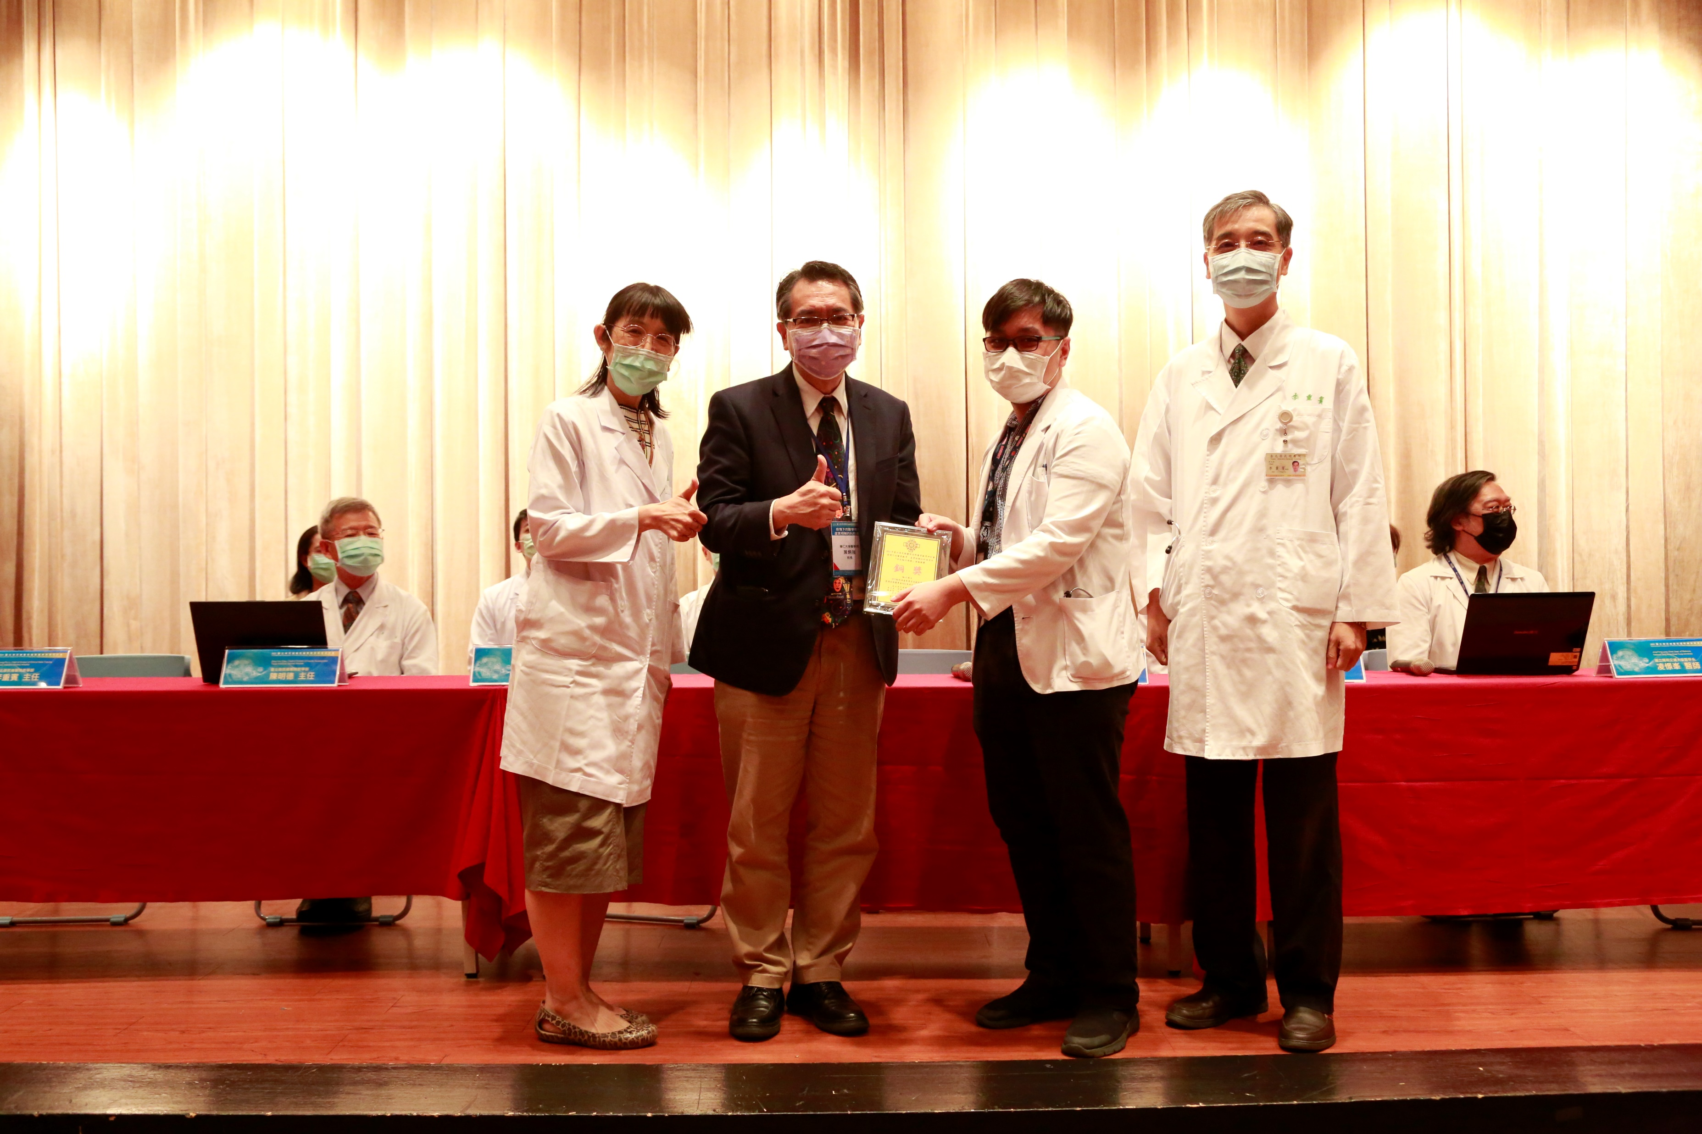
臺北榮民總醫院_2021國際醫學教育研討會_研究論文摘要海報競賽_【銅獎】

Slide 28
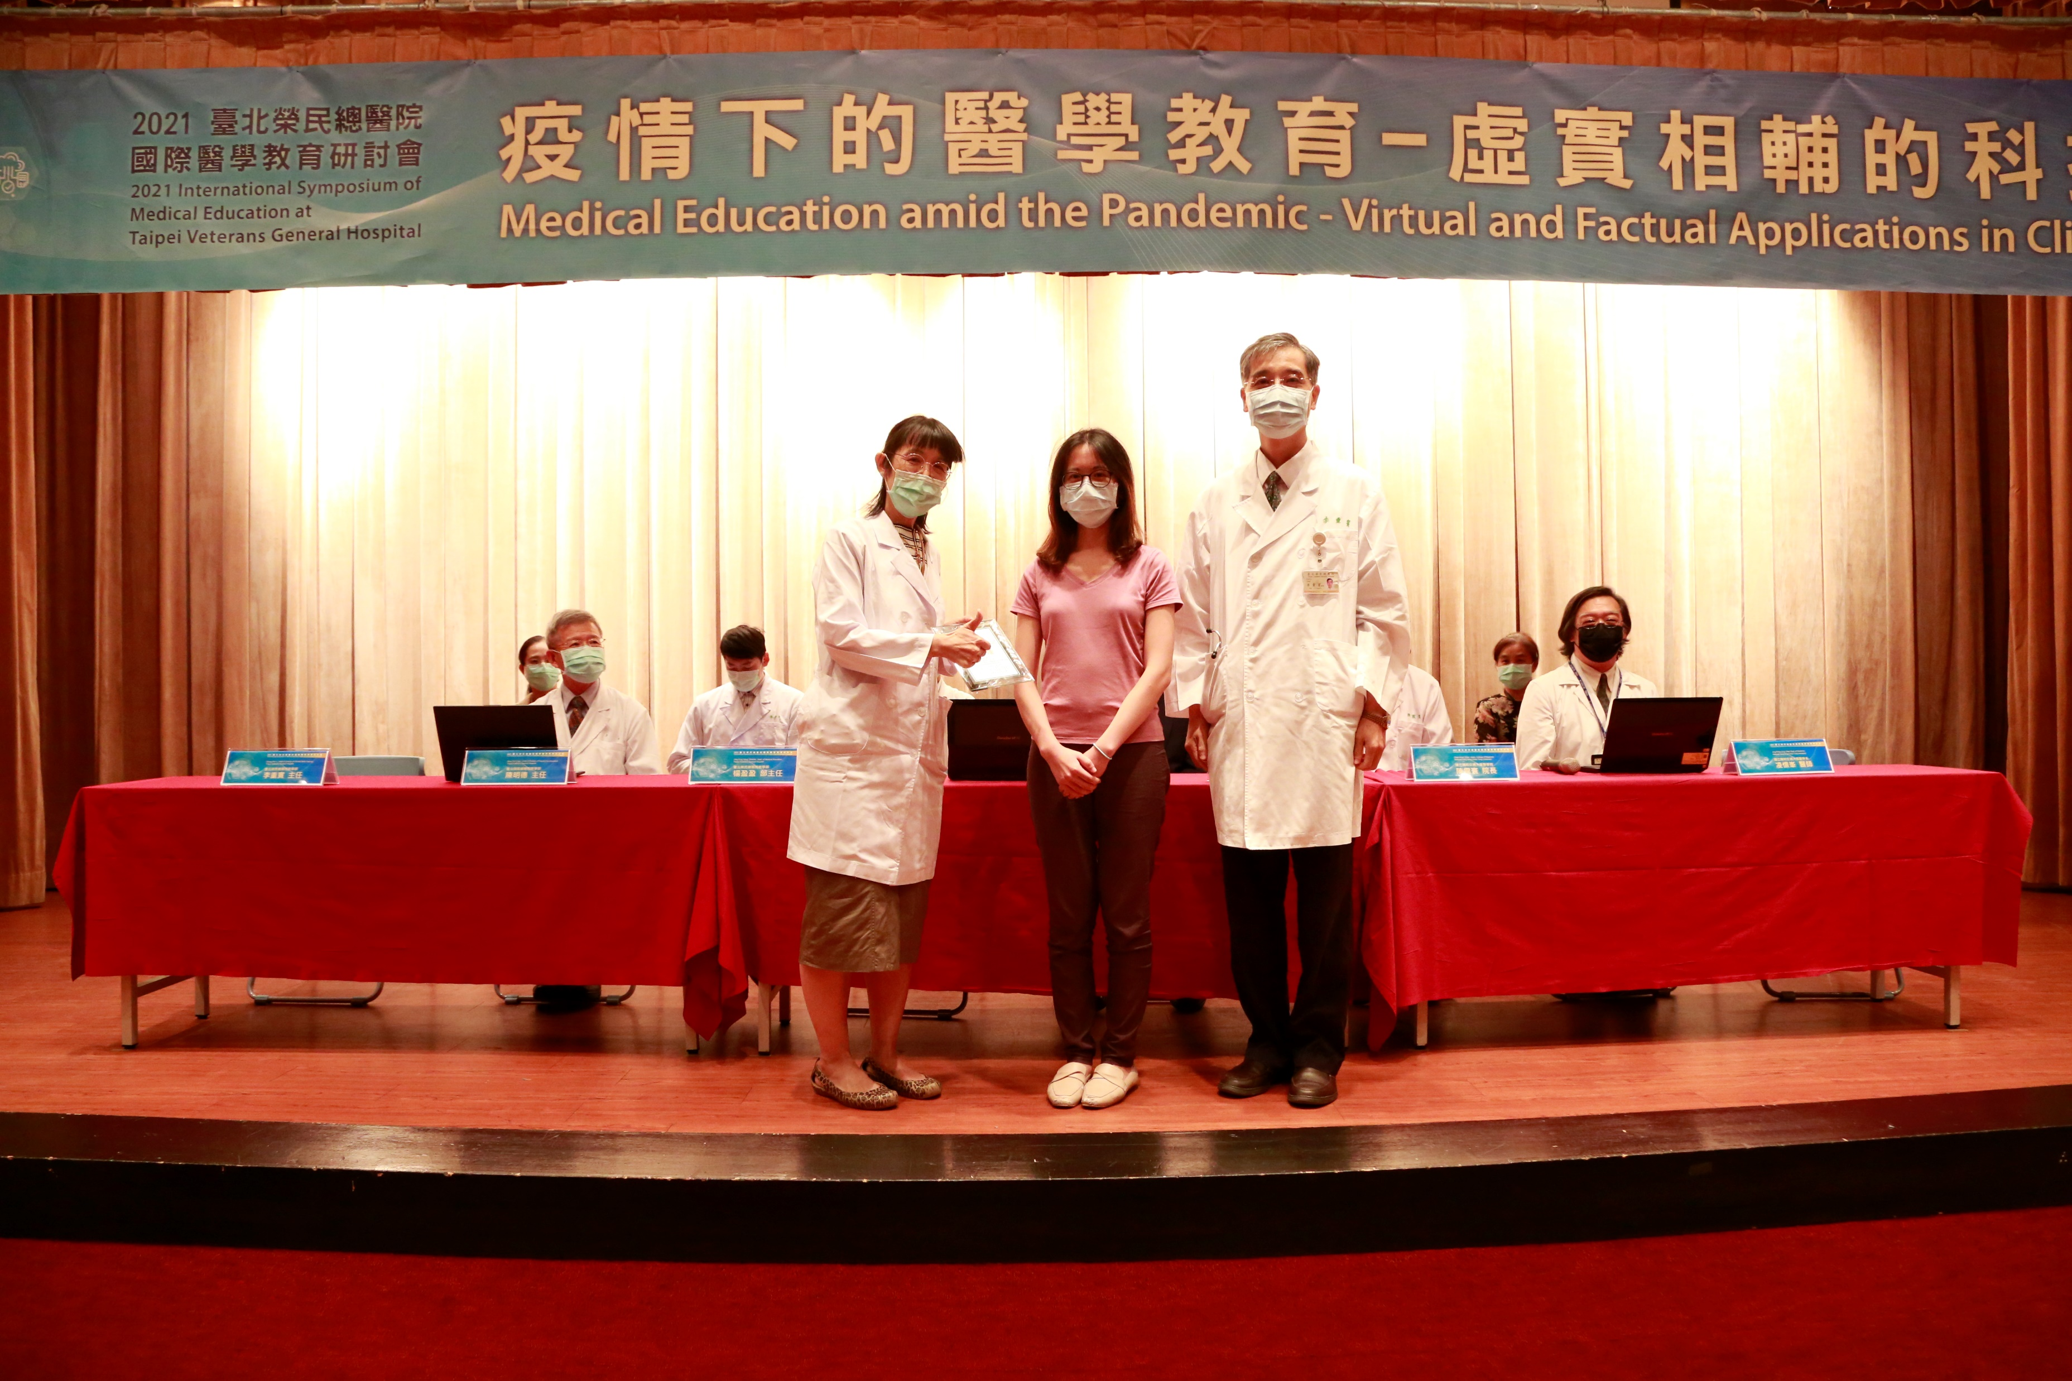
臺北榮民總醫院_2021國際醫學教育研討會_研究論文摘要海報競賽_【特優獎】

Slide 29
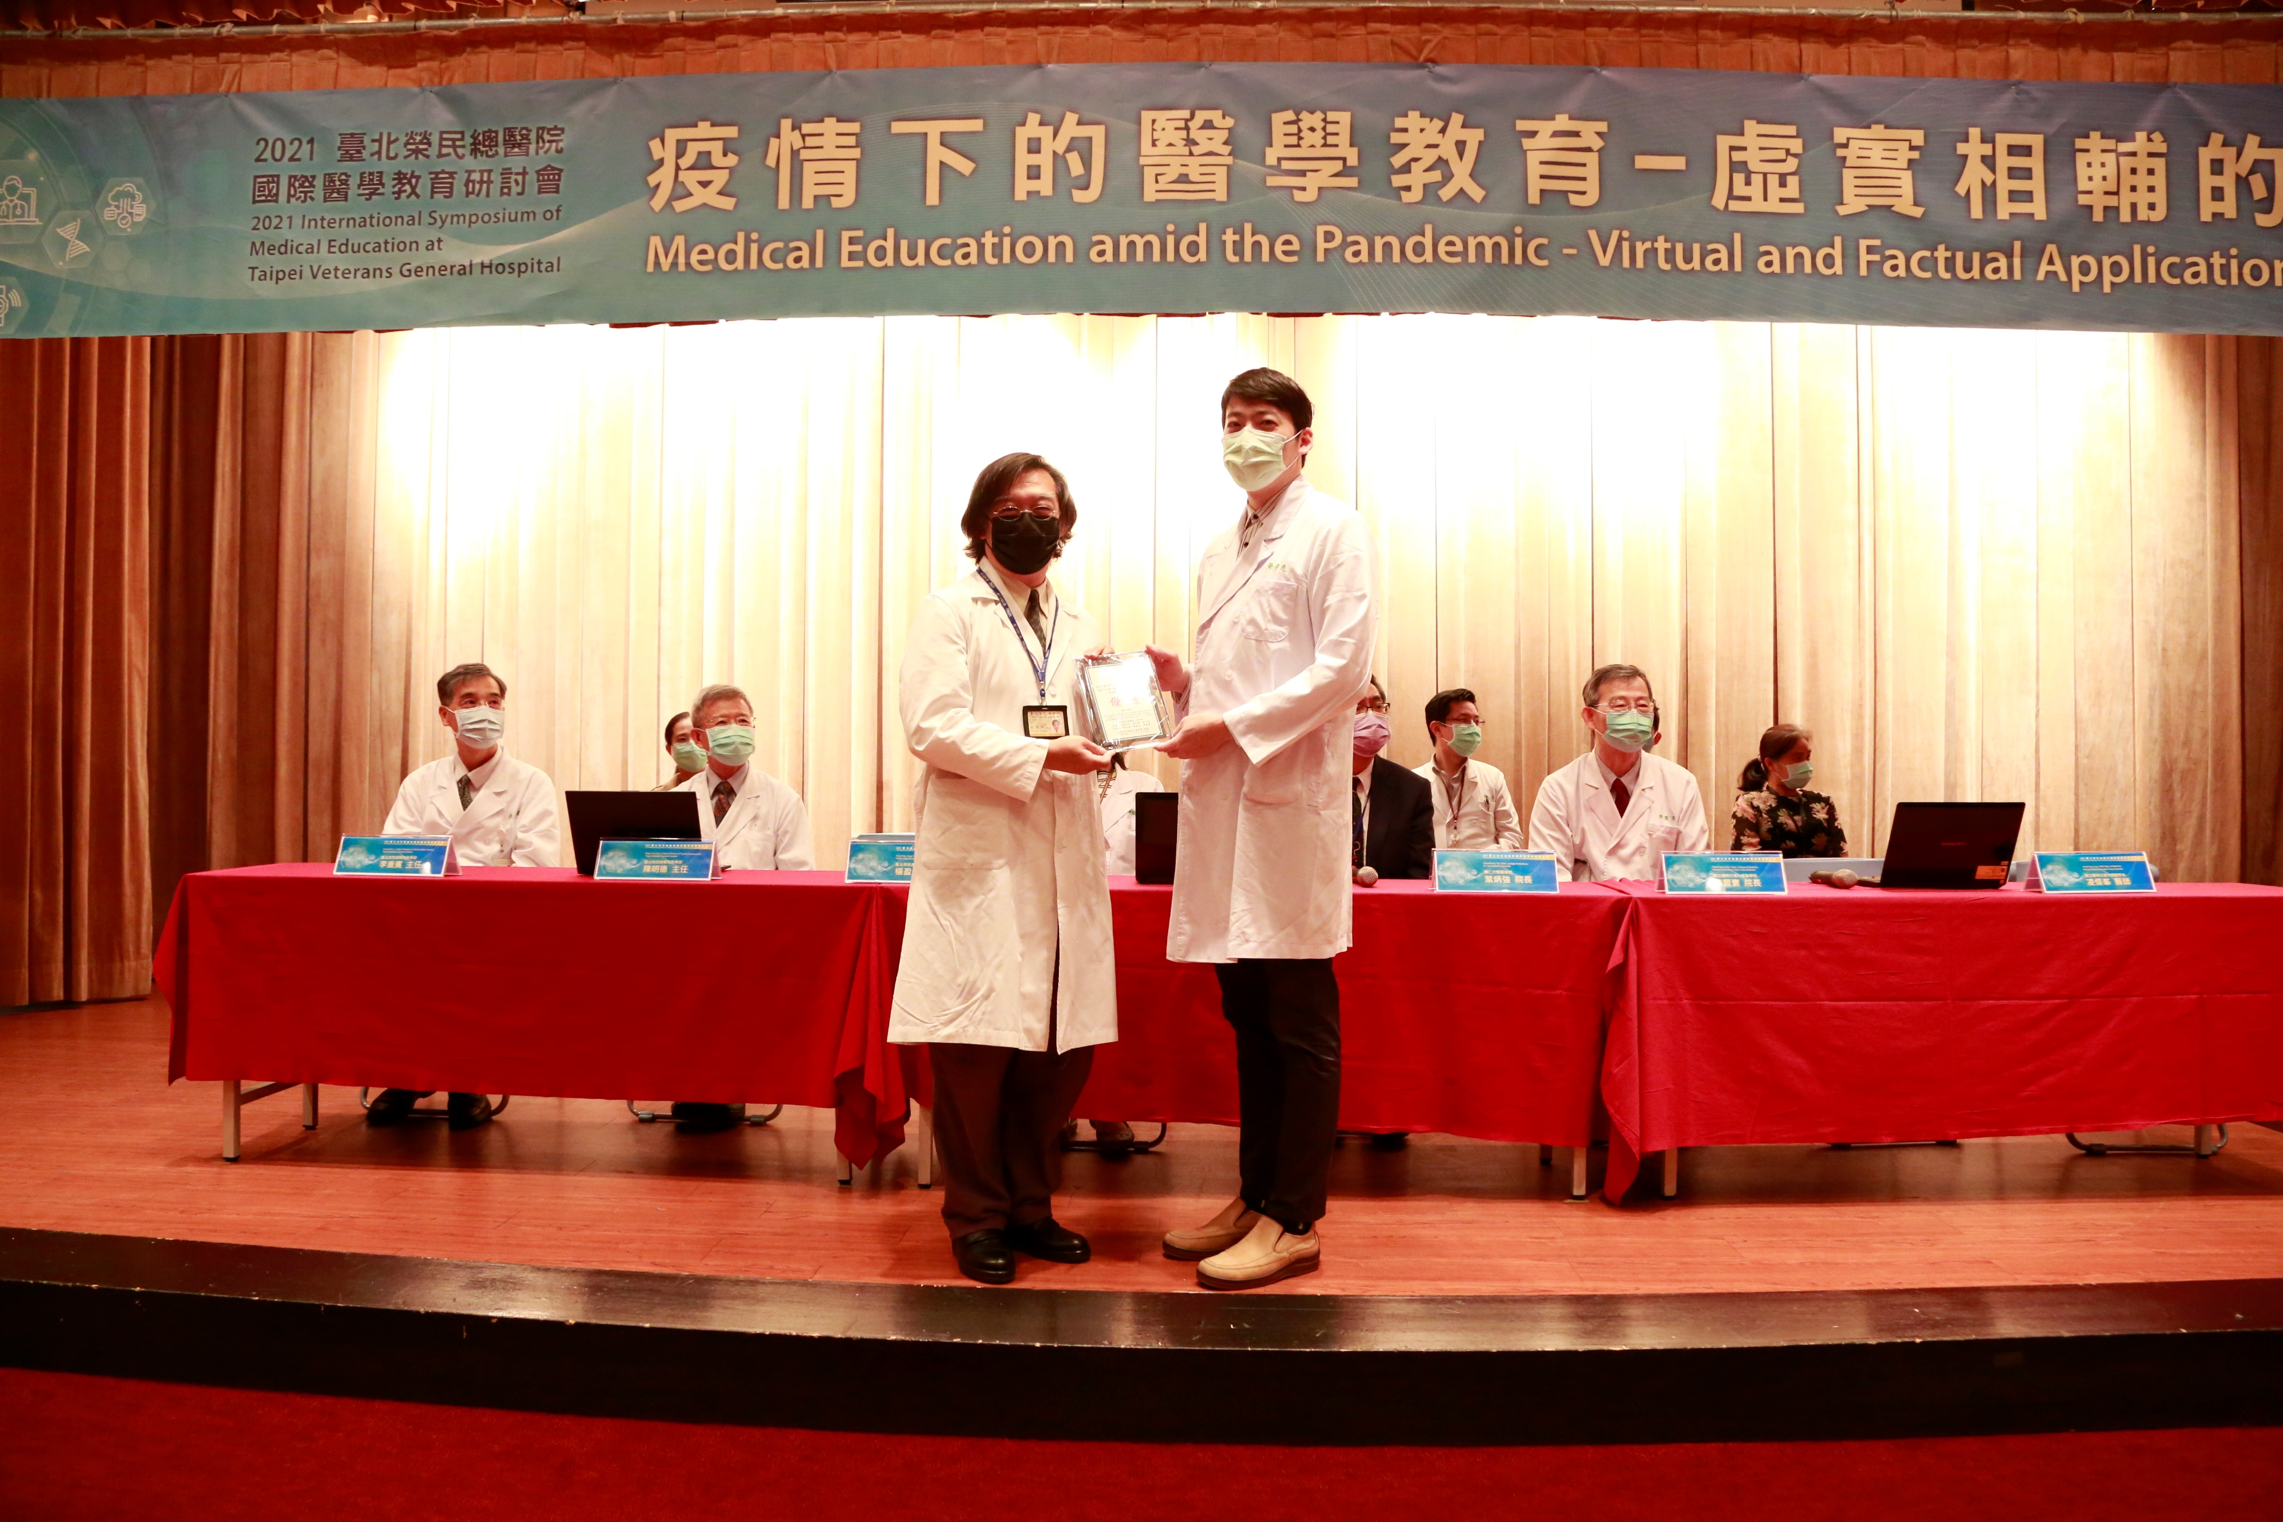
臺北榮民總醫院_2021國際醫學教育研討會_研究論文摘要海報競賽_【優選獎】

